Slide 1




Sovereign Hill
BALLARAT
Australia

Slide 2
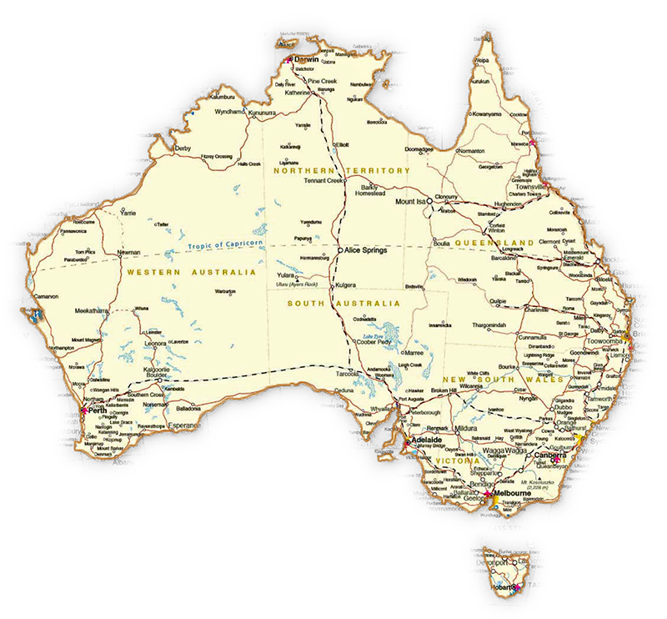



Australia
Sovereign Hill
Sovereign Hill

Slide 3



Sovereign Hill is an open-air museum in the suburb of Ballarat, Victoria. It revives the period of the great Australian gold rush in the 50s of the 19th century. It was here, the second largest gold nugget in the world weighing 69 kg was found. The open-air museum was opened in 1970. It covers the place of the richest deposit of alluvial gold in the world. The complex consists of more than 60 historic wooden buildings. The main street is lined with shops, two hotels and a theater. It is possible to visit a historical blacksmith's workshop, stables, plumbing, wheelwrighting, production of carriages, candles and other craft workshops. The latest addition to Sovereign Hill is Gold Pour, where pure gold is melted, from which a gold bar weighing more than 3 kg is poured. There is also a bank, library, school and post office in the style of the gold rush. Of course, everything with the staff in period costumes.
Sovereign Hill es un museo al aire libre en suburbio de Ballarat, Victoria. Revive el período de la gran fiebre del oro australiana en los años 50 del siglo XIX. Fue aquí donde se encontró la segundo nugget de oro más grande del mundo con un peso de 69 kg. El museo al aire libre fue inaugurado en 1970. Cubre el lugar del depósito de oro aluvial más rico del mundo. El complejo consta de más de 60 edificios históricos de madera. La calle principal está llena de tiendas, dos hoteles y un teatro. Es posible visitar un taller histórico de herrería, establos, fontanería, montajes de ruedas, producción de carruajes, velas y otros talleres artesanales. La última incorporación a Sovereign Hill es Gold Pour, donde se funde oro puro, del que se vierte una barra de oro que pesa más de 3 kg. También hay un banco, biblioteca, escuela y oficina de correos al estilo de la fiebre del oro. Por supuesto, todo con el personal en trajes de época.
Sovereign Hill je skanzen na predmestí Ballarat v štáte Viktória. Oživuje obdobie veľkej austrálskej zlatej horúčky v 50 rokoch XIX. storočia. Práve tu, v bani Red Hill bol nájdený druhý najväčší zlatý nuget na svete s hmotnosťou 69 kg. Skanzen bol otvorený v roku 1970. Rozkladá sa v mieste najbohatšieho náleziska náplavového zlata na svete. Komplex pozostáva z vyše 60 historických drevených budov. Hlavná ulica je lemovaná obchodmi, dvoma hotelmi a divadlom. Je možné navštíviť dobovú kováčsku dielňu, stajne, klampiarstvo, kolárstvo, výrobňu kočov, sviečok a iné remeselnícke dielne. Posledným prírastkom v Sovereign Hill je Gold Pour, kde sa taví čisté zlato, z ktorého sa následne odleje zlatá tehla s hmotnosťou vyše 3 kg. Nechýbajú ani banka, knižnica, škola či pošta v štýle z obdobia zlatej horúčky. Samozrejme všetko so zamestnancami v dobových kostýmoch.

Slide 4
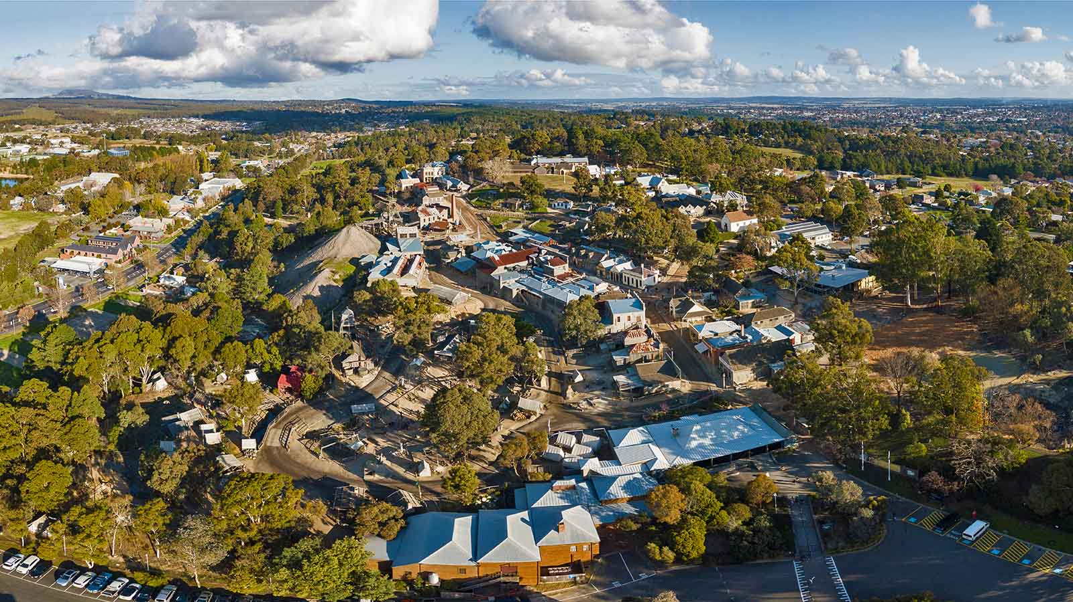
Photo © Chensiyuan

Slide 5
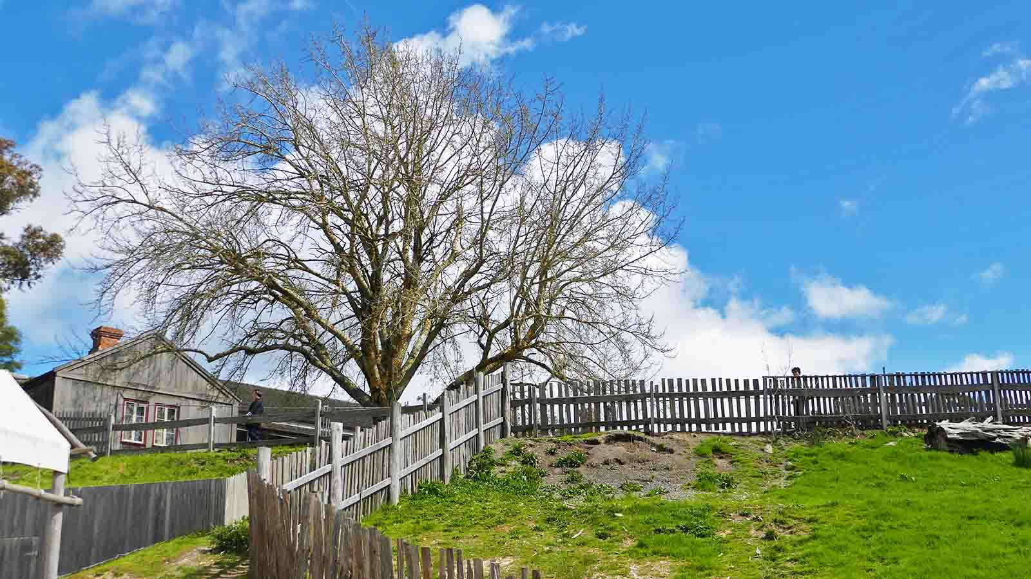
Photo © Sekerka D

Slide 6
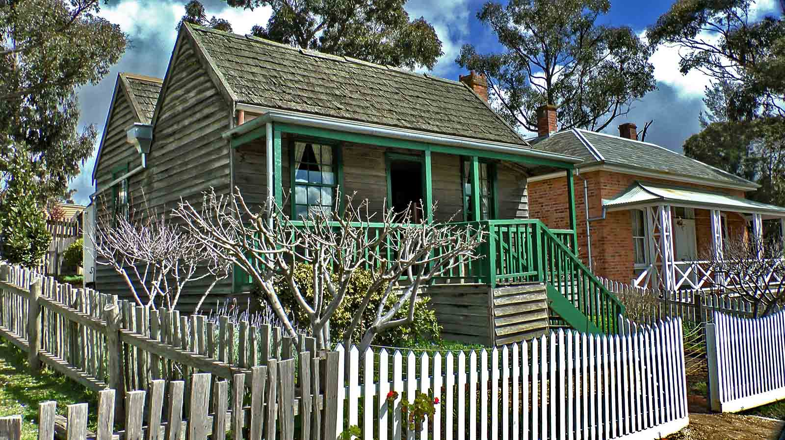
Photo © Hudec Ivan

Slide 7
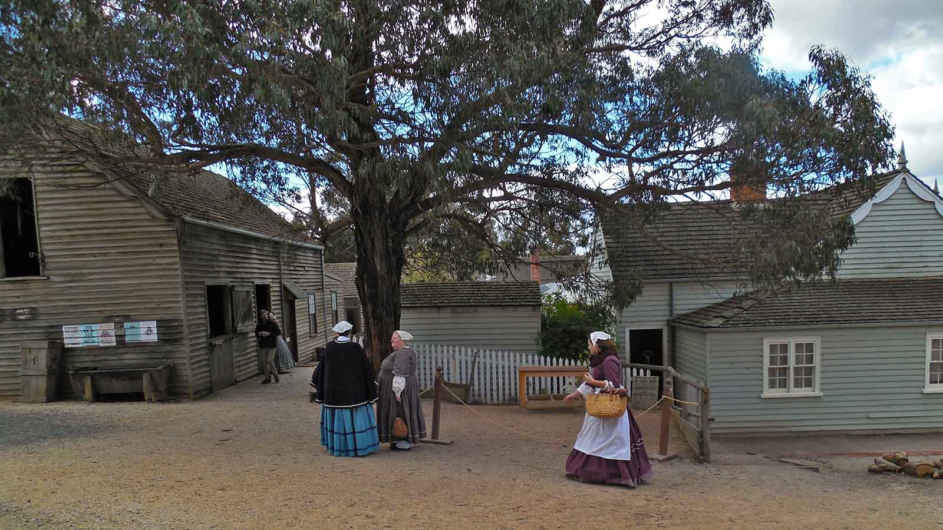
Photo © Hudec Ivan

Slide 8
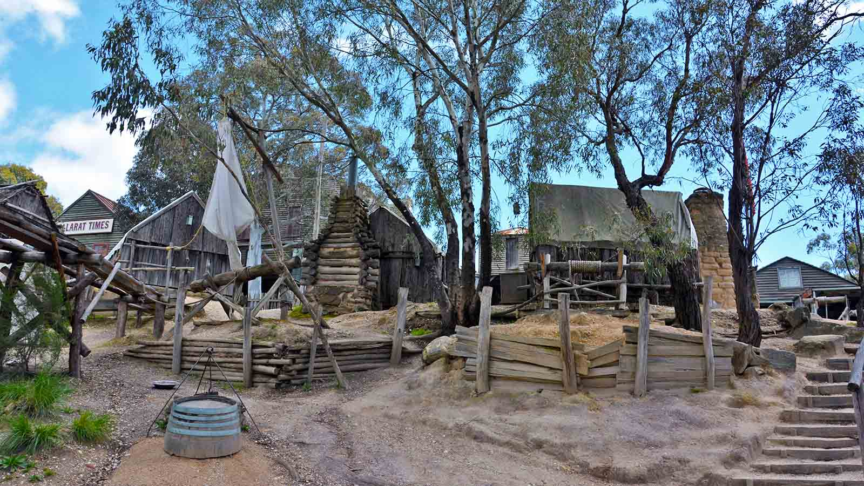
Photo © Hudec Ivan

Slide 9
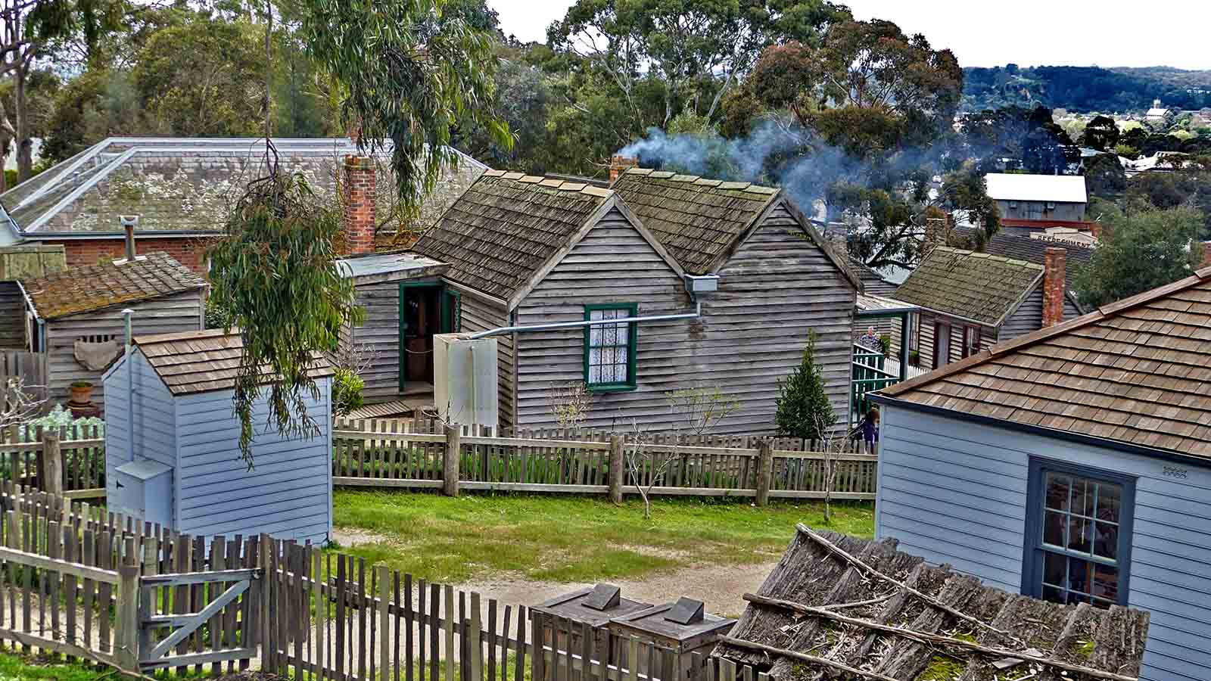
Photo © Hudec Ivan

Slide 10
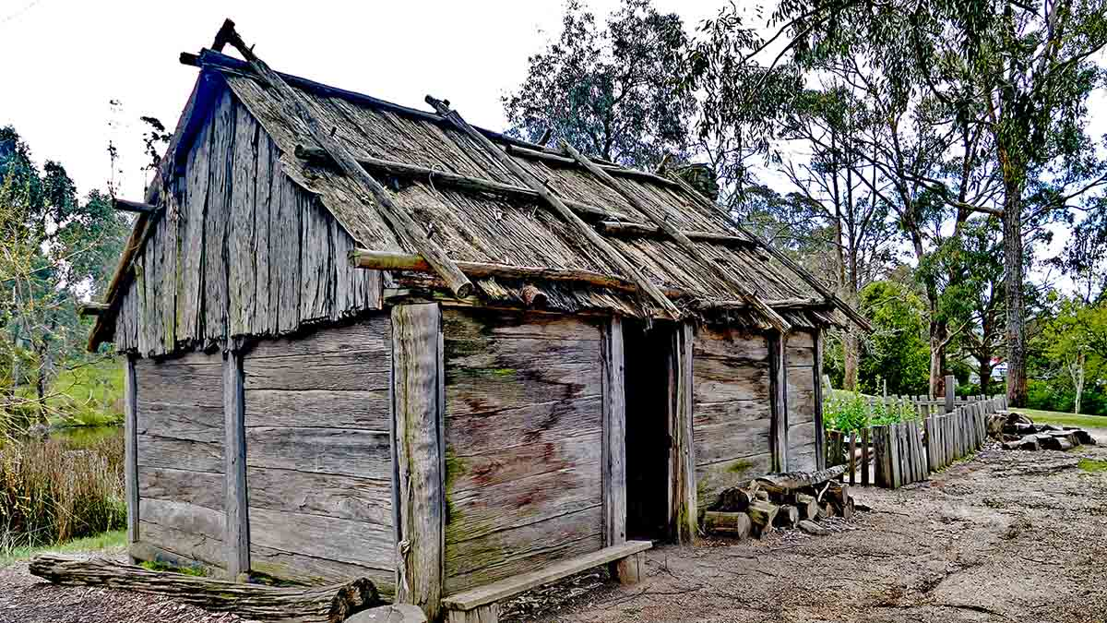
Photo © Hudec Ivan

Slide 11
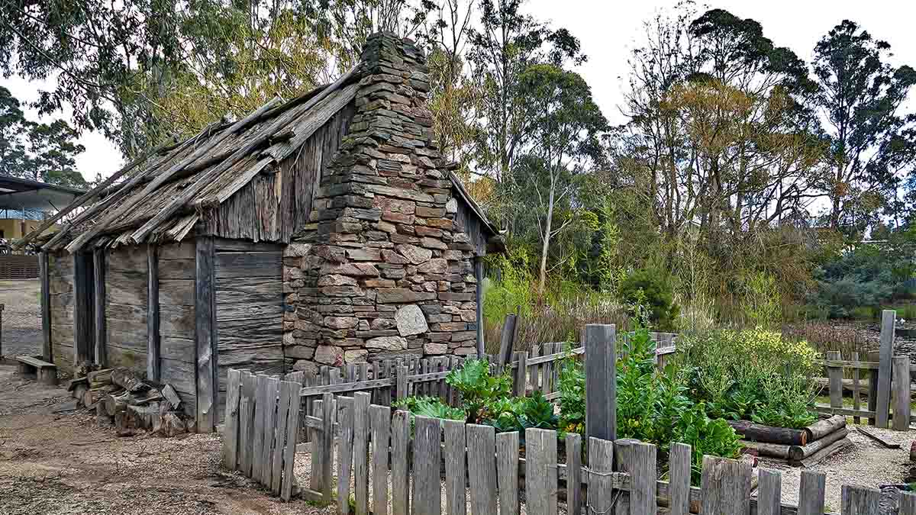
Photo © Hudec Ivan

Slide 12
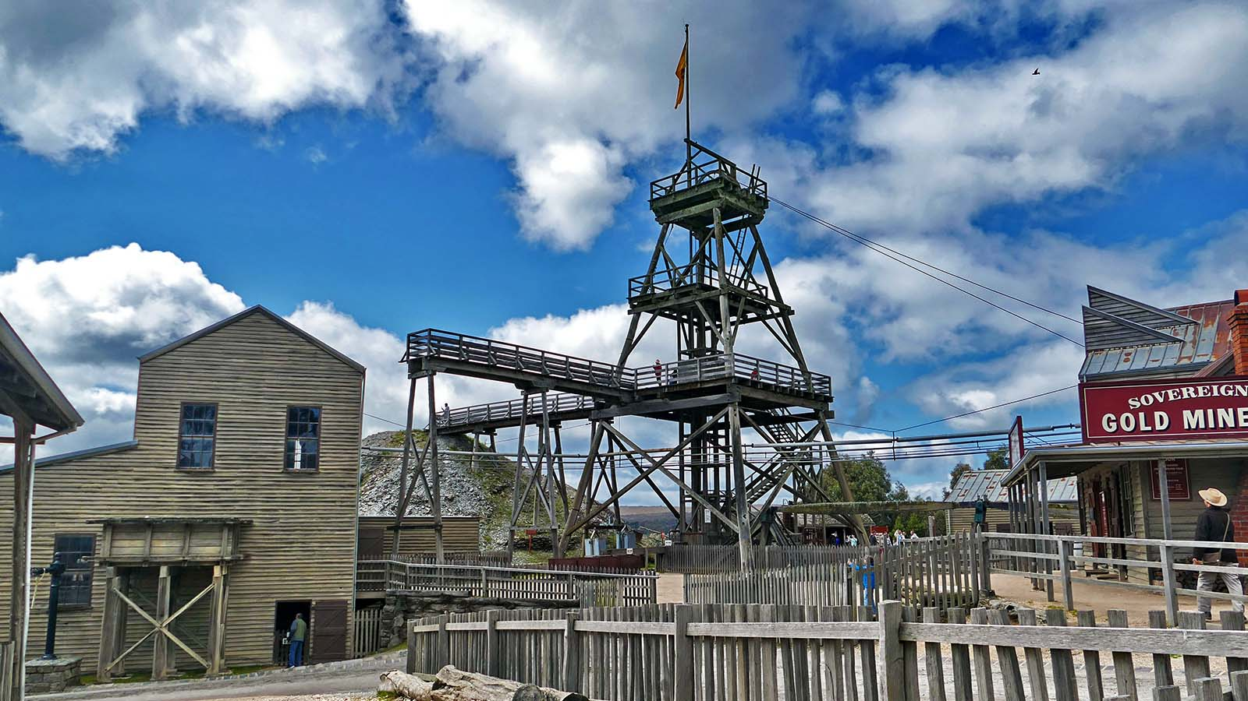
Photo © Hudec Ivan

Slide 13
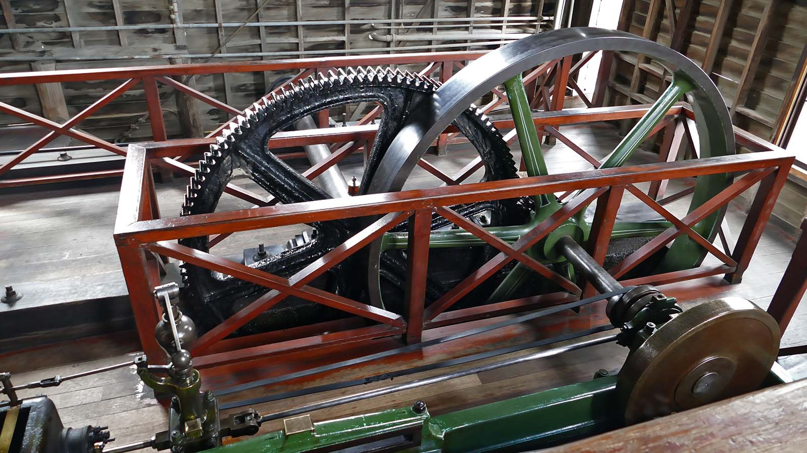
Photo © Sekerka D

Slide 14
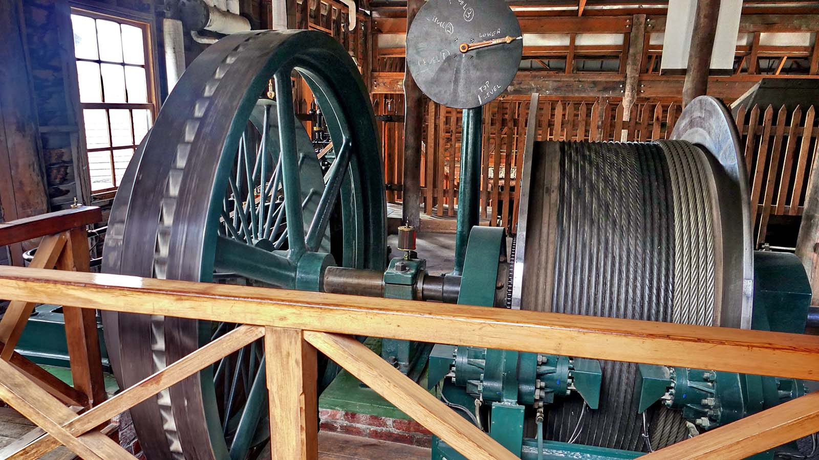
Photo © Hudec Ivan

Slide 15
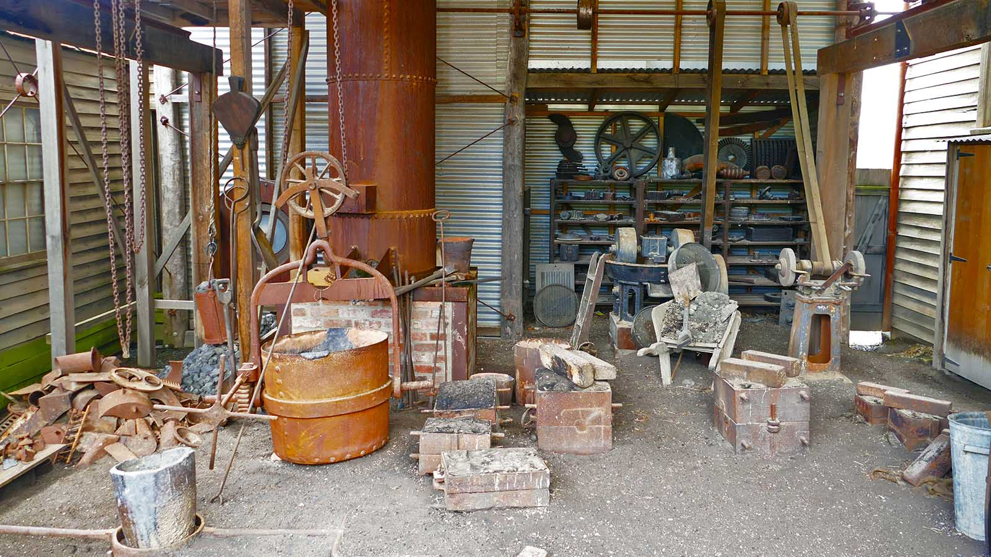
Photo © Sekerka D

Slide 16
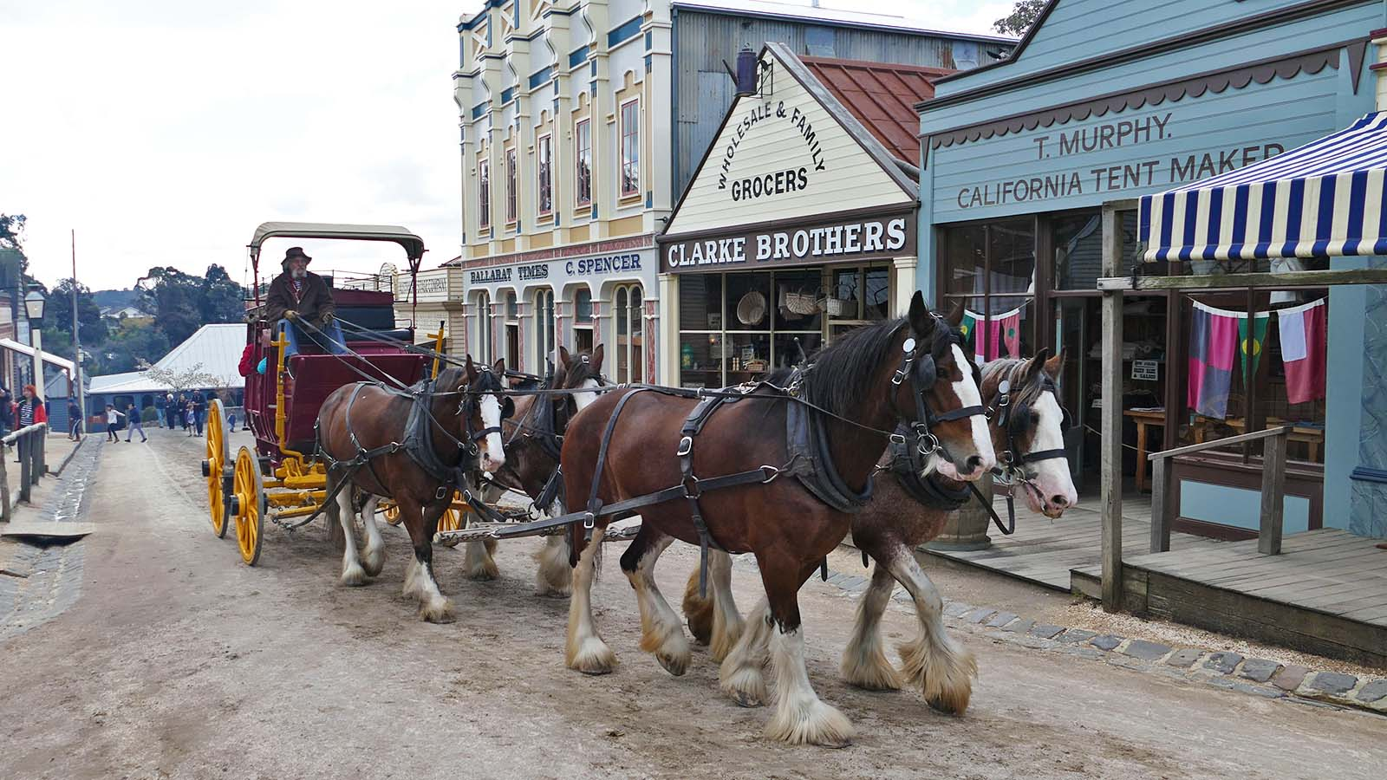
Photo © Sekerka D

Slide 17
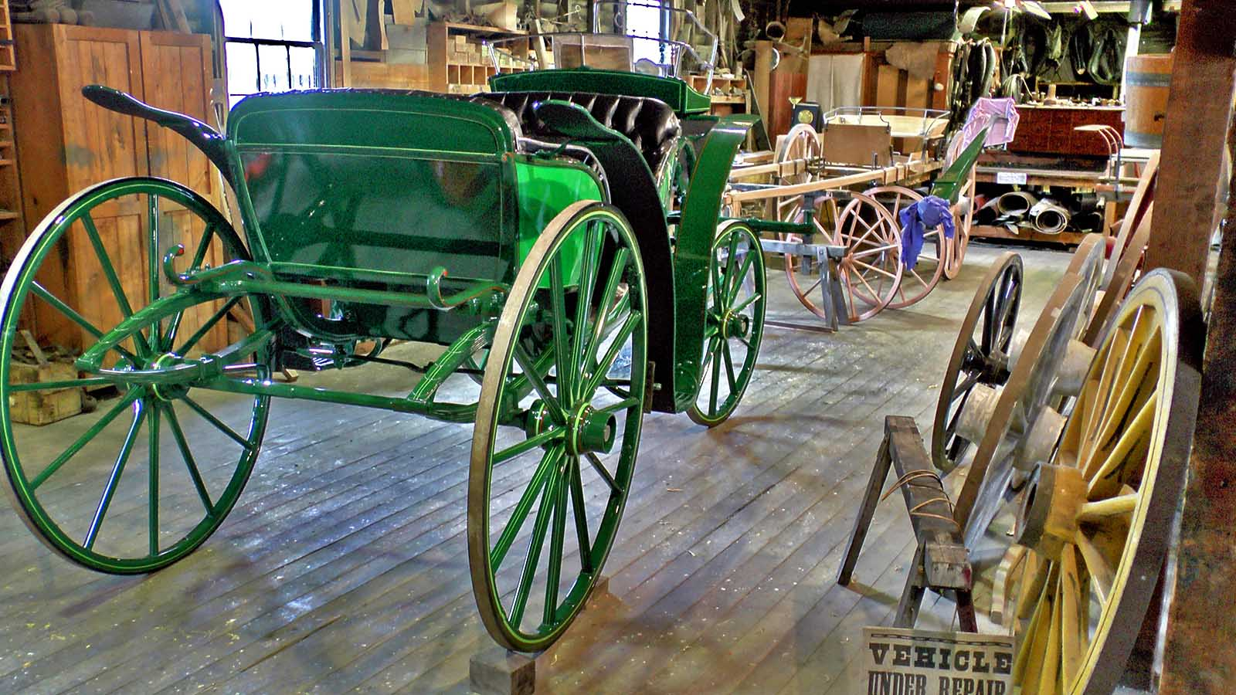
Photo © Hudec Ivan

Slide 18
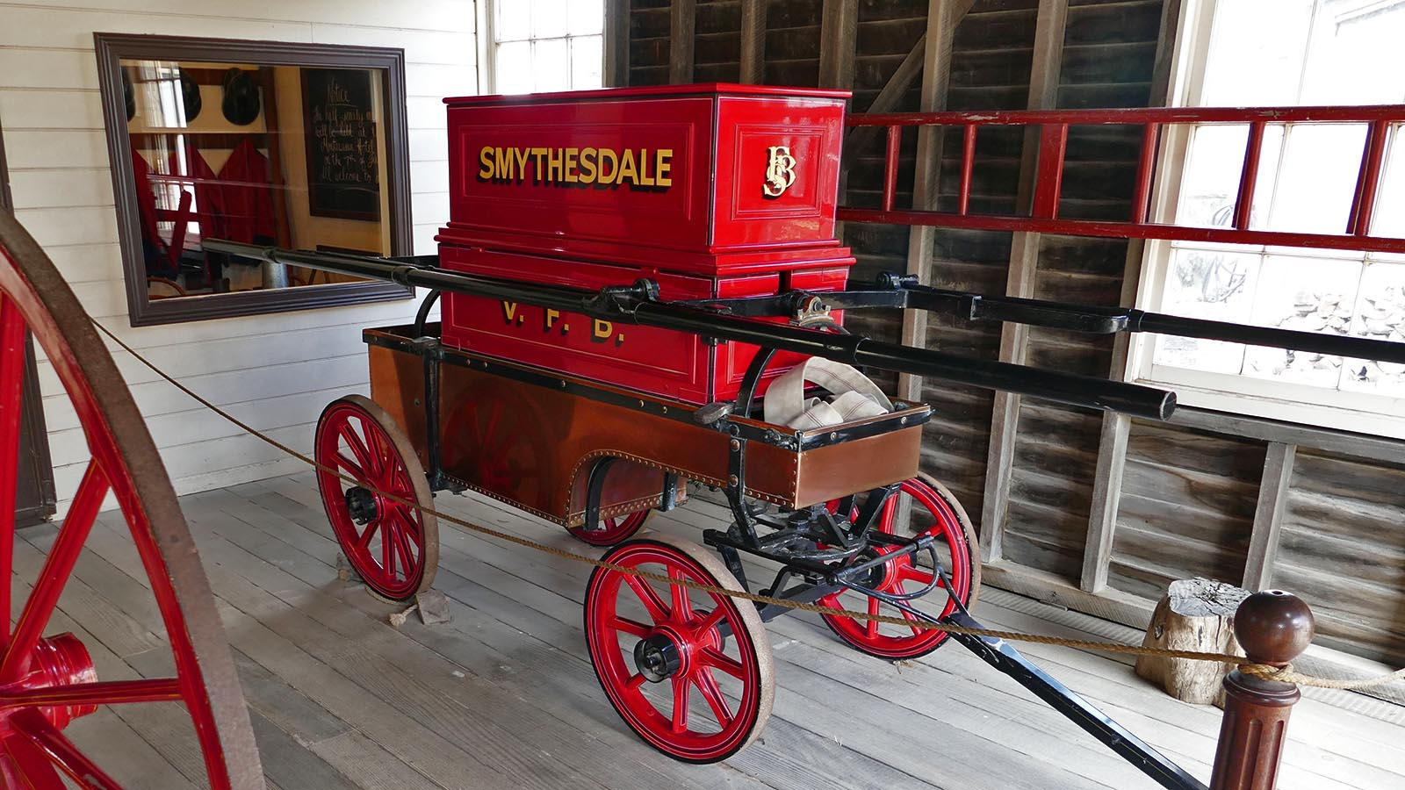
Photo © Sekerka D

Slide 19
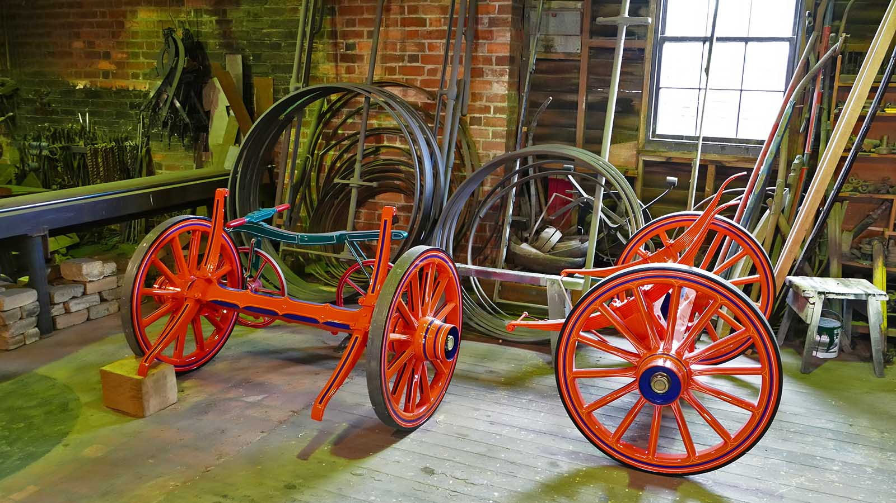
Photo © Sekerka D

Slide 20
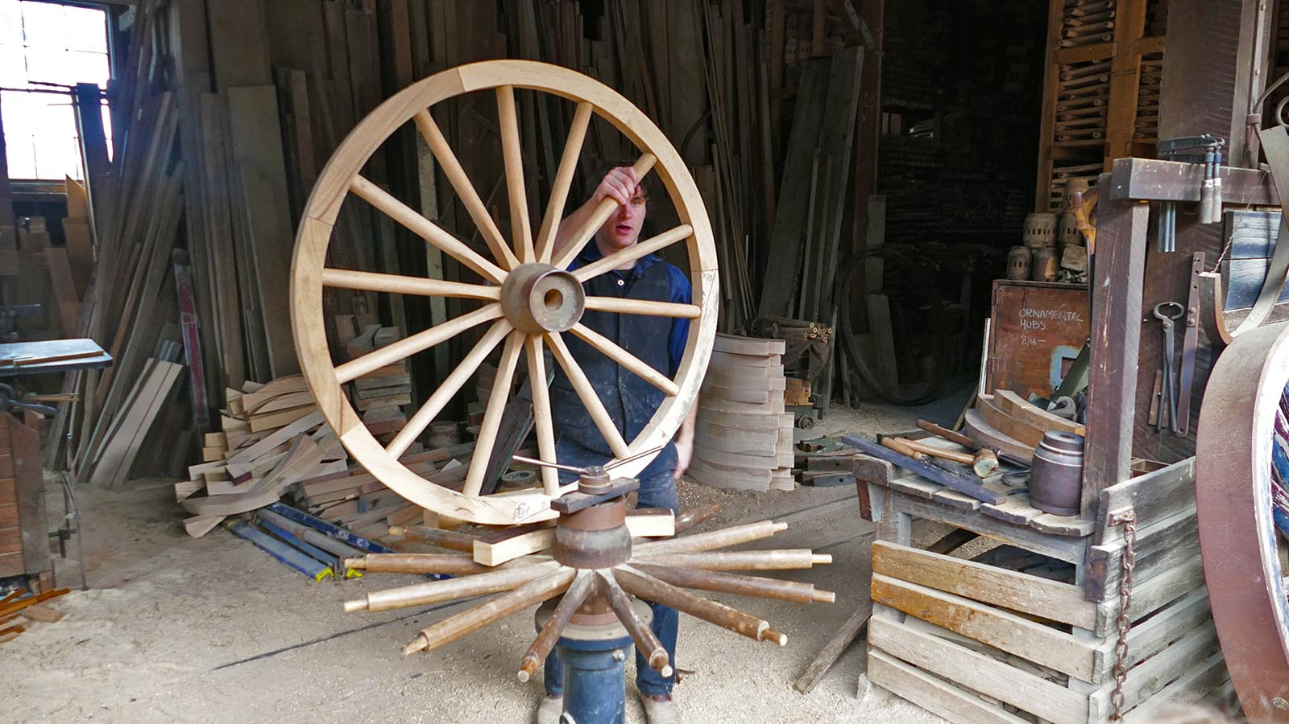
Photo © Sekerka D

Slide 21
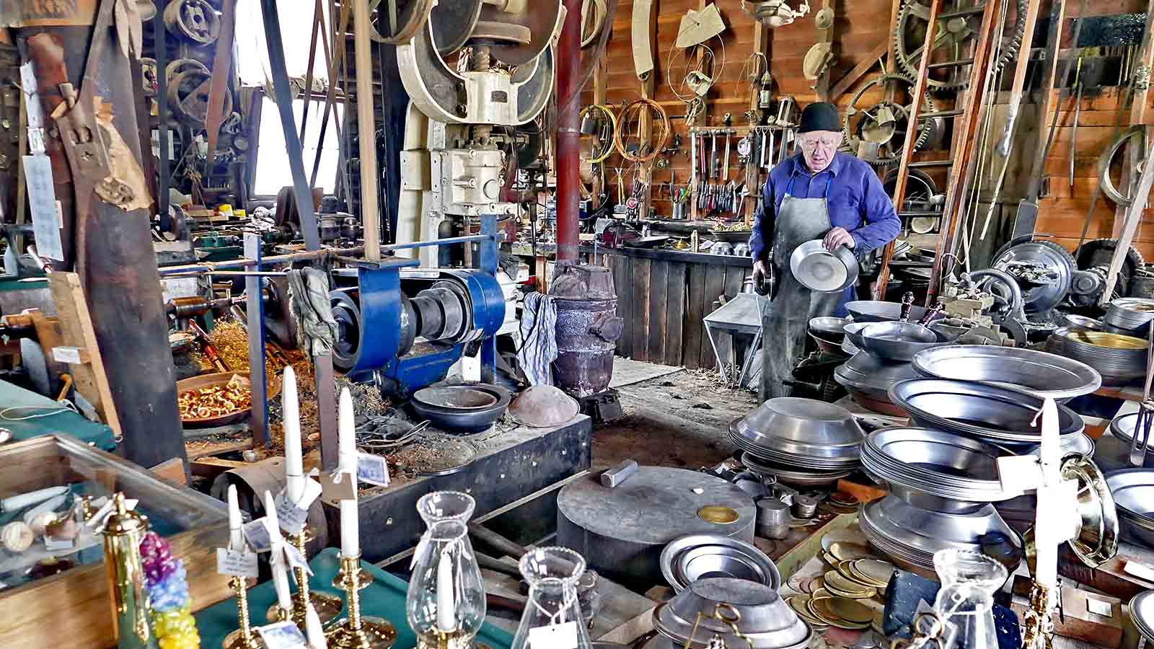
Photo © Hudec Ivan

Slide 22
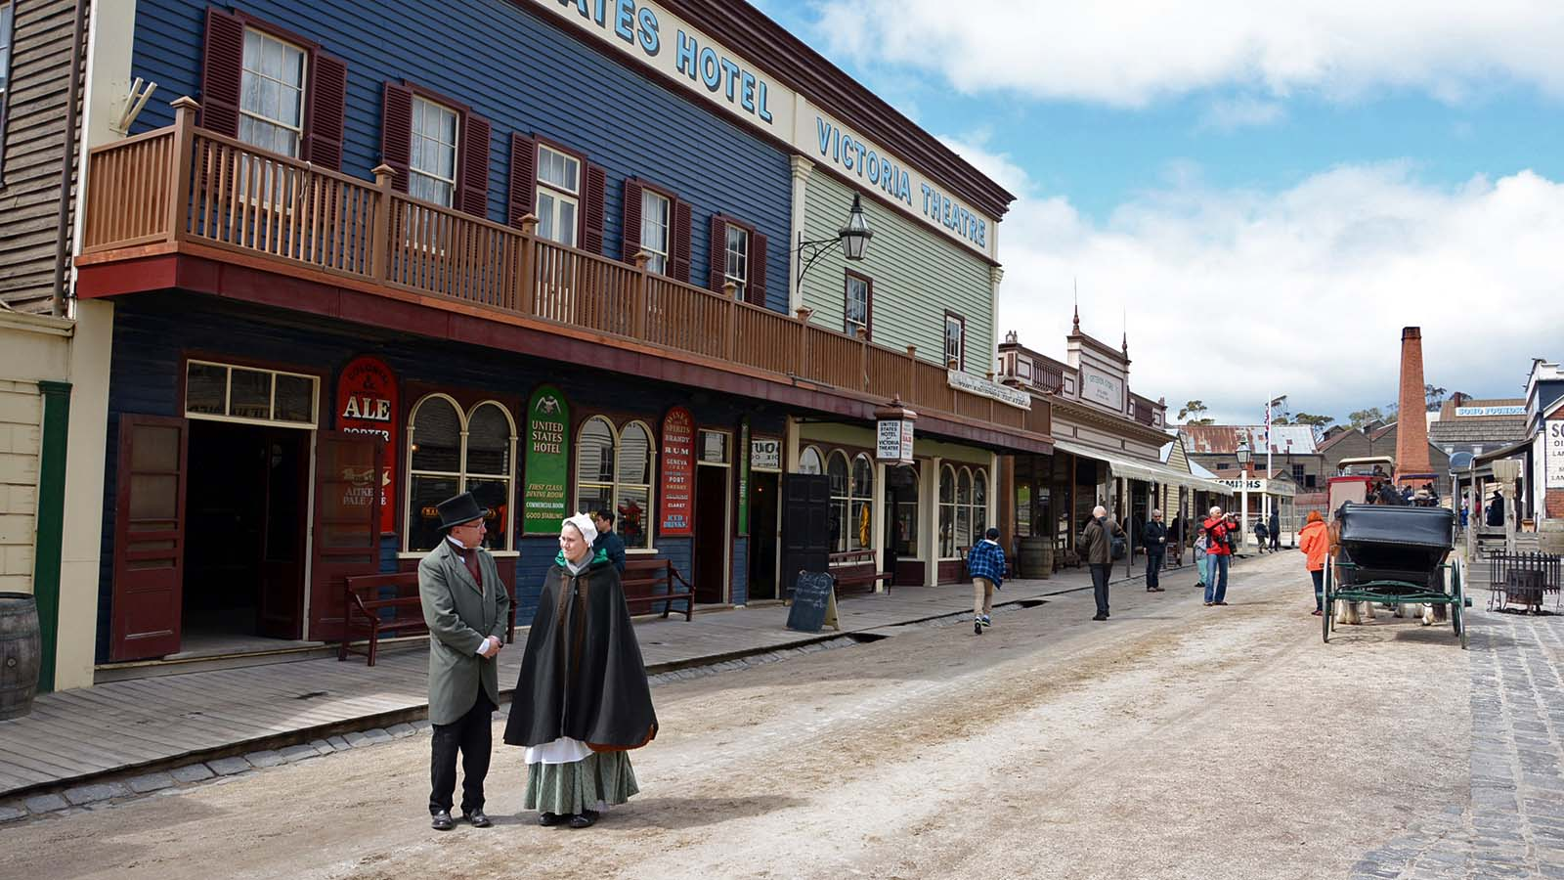
Photo © Hudec Ivan

Slide 23
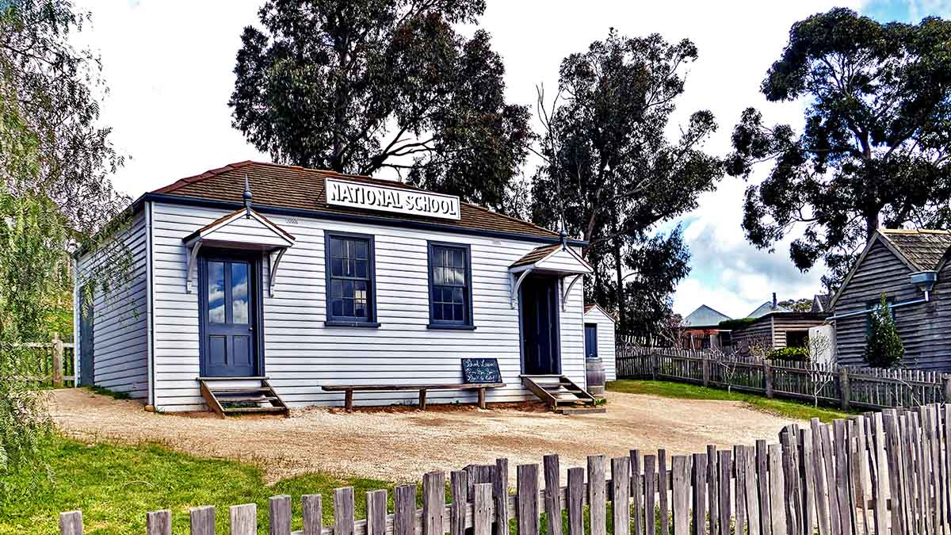
Photo © Hudec Ivan

Slide 24
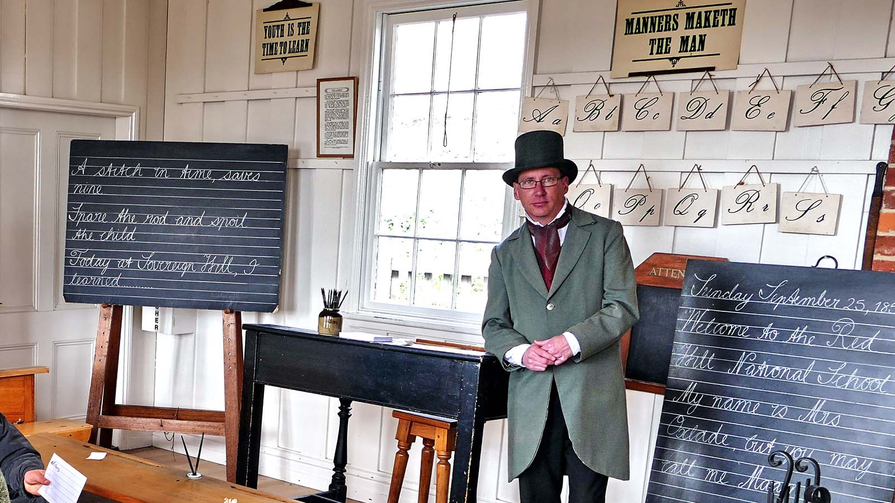
Photo © Hudec Ivan

Slide 25
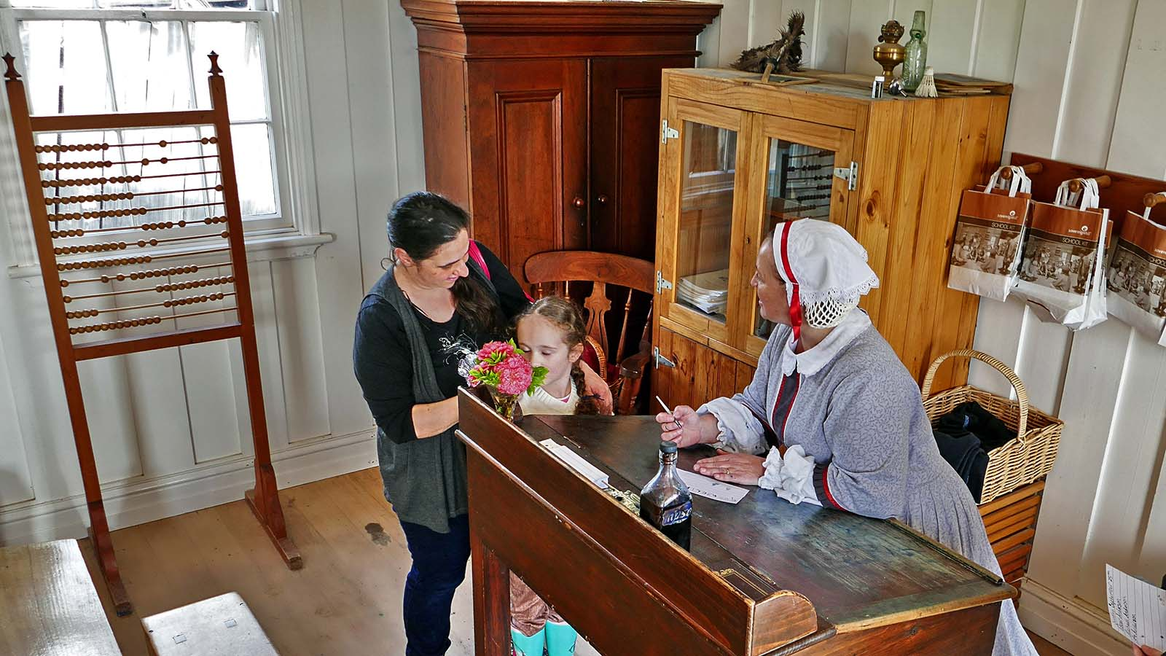
Photo © Hudec Ivan

Slide 26
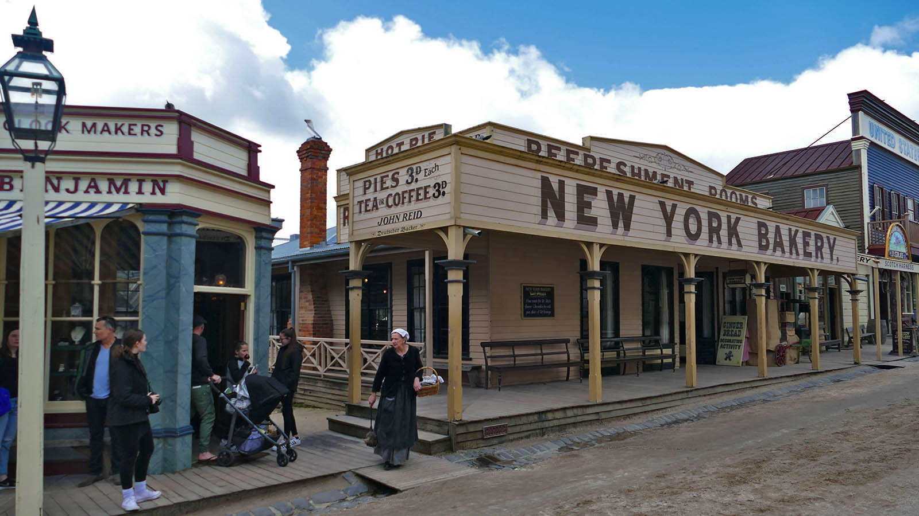
Photo © Sekerka D

Slide 27
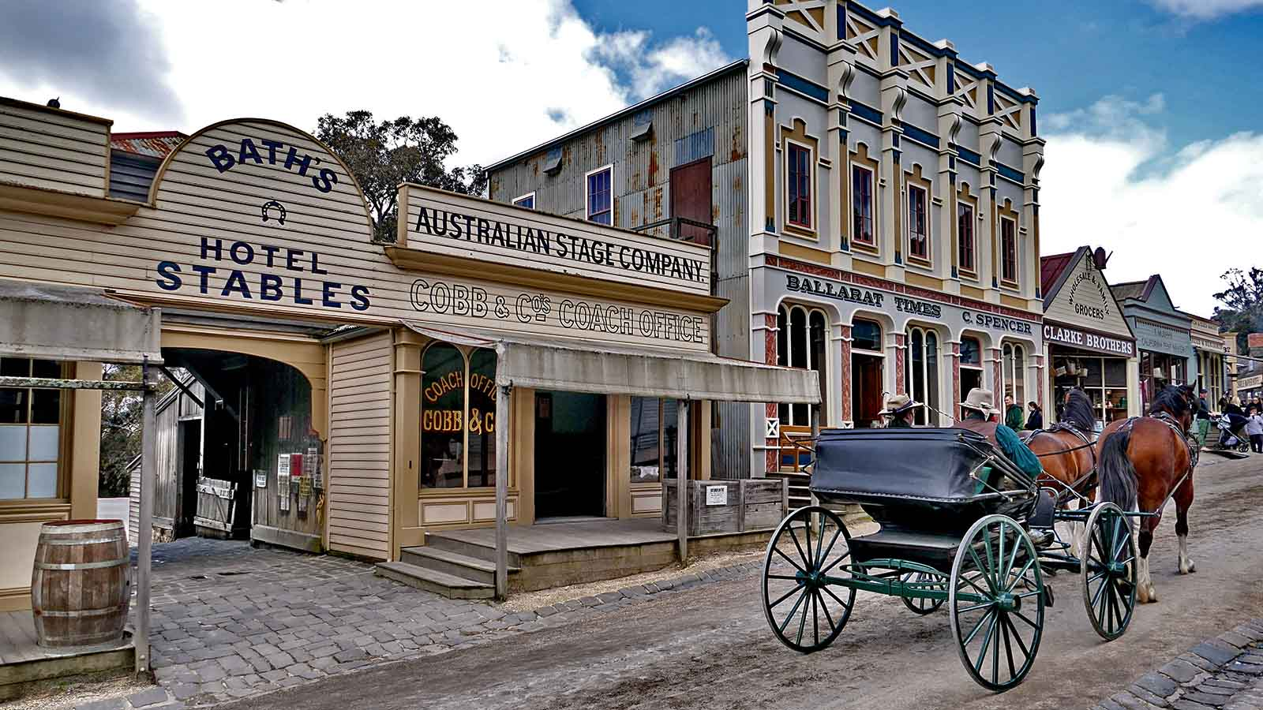
Photo © Hudec Ivan

Slide 28

Photo © Hudec Ivan

Slide 29
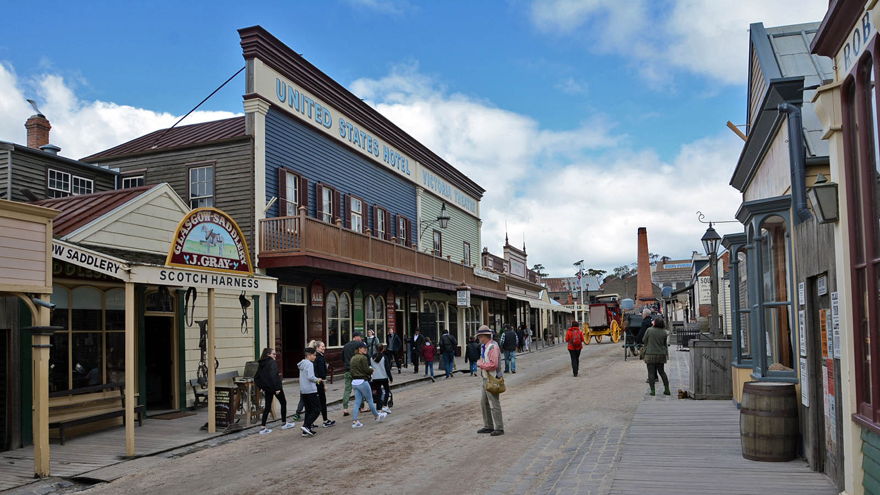
Photo © Sekerka D

Slide 30
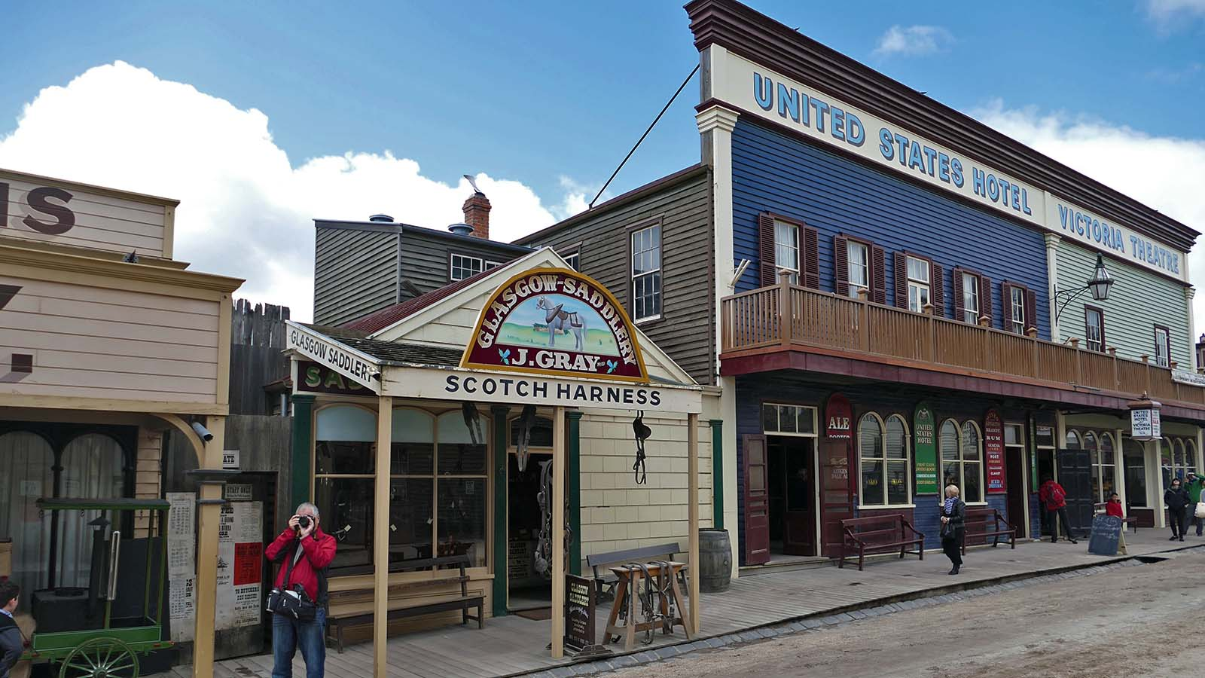
Photo © Sekerka D

Slide 31
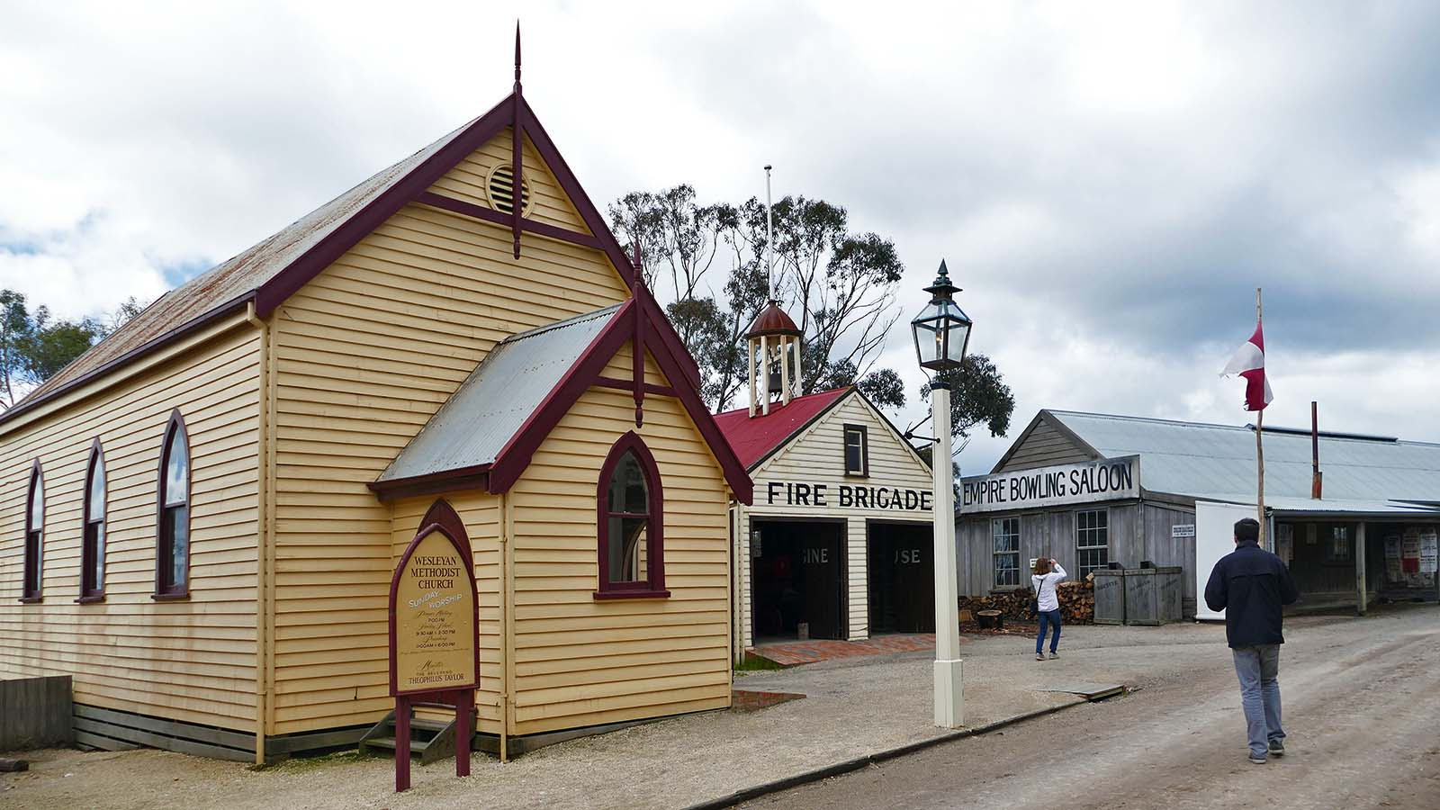
Photo © Sekerka D

Slide 32
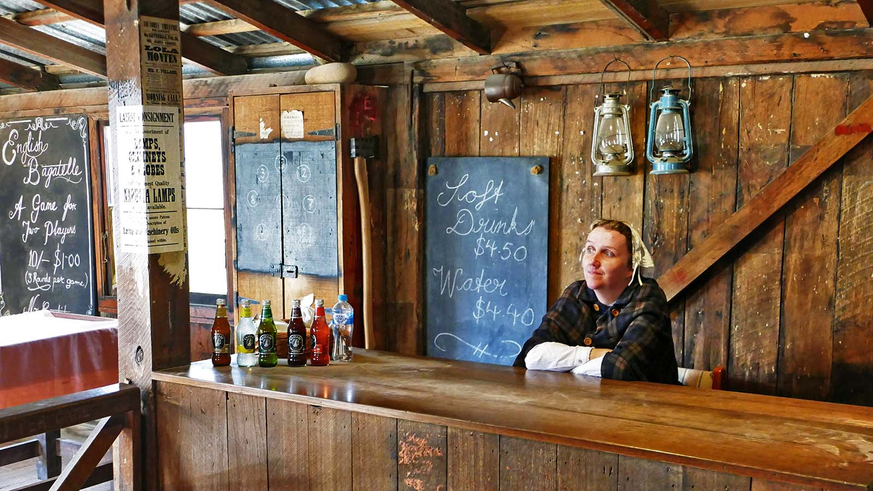
Photo © Hudec Ivan

Slide 33
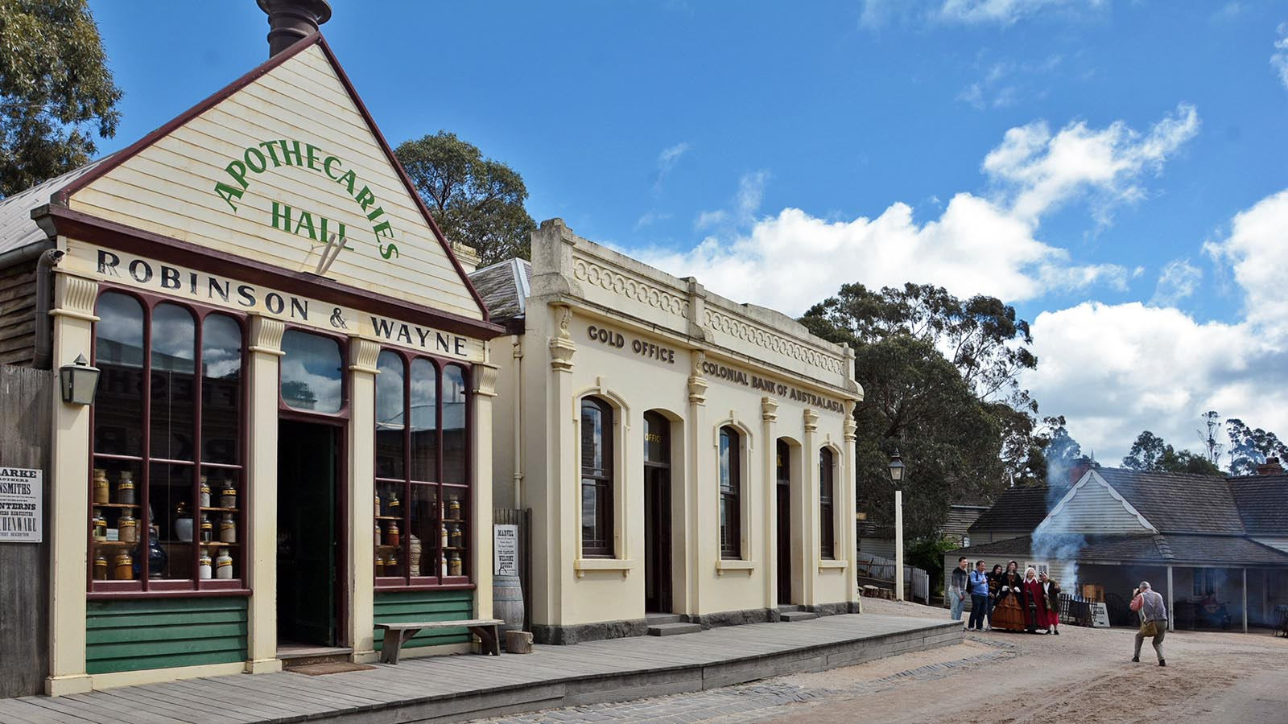
Photo © Hudec Ivan

Slide 34
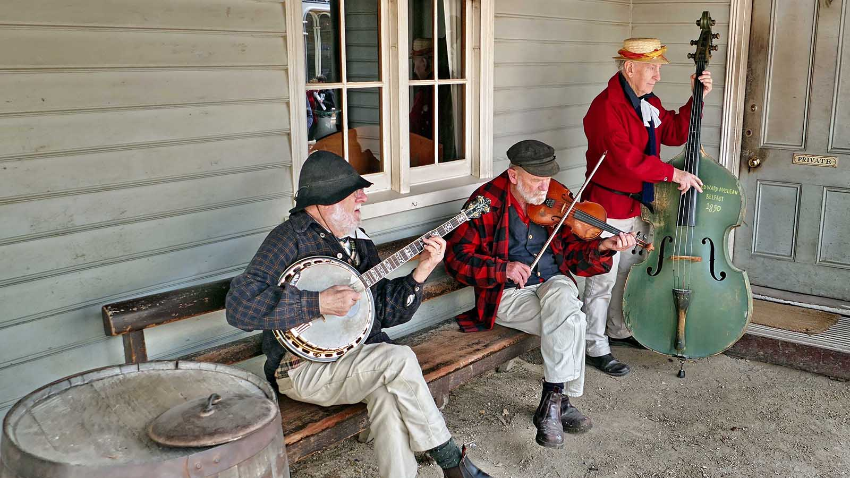
Photo © Hudec Ivan

Slide 35
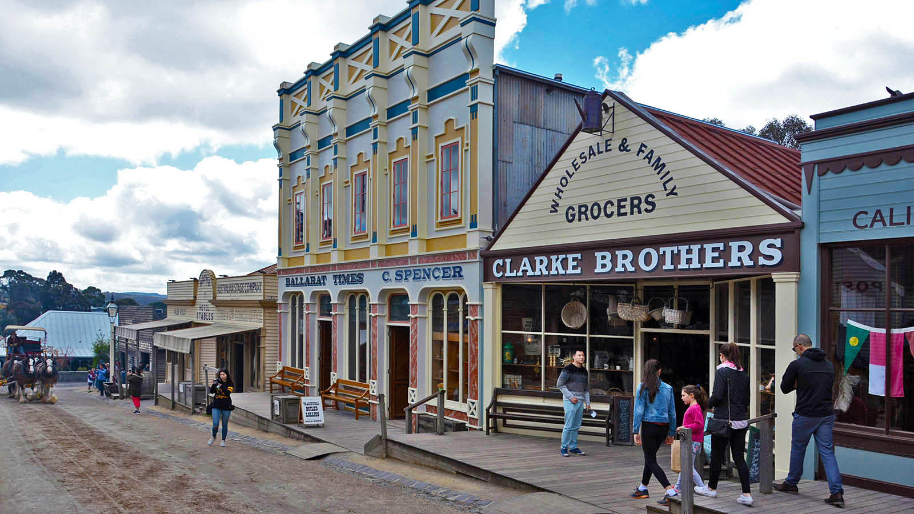
Photo © Hudec Ivan

Slide 36
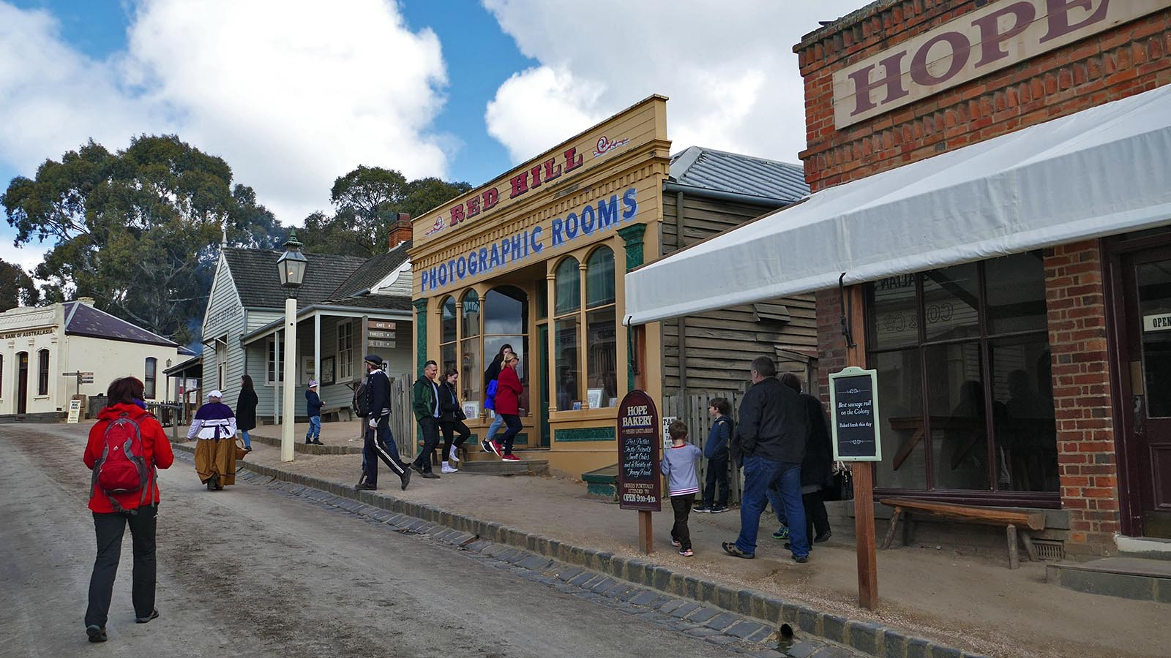
Photo © Sekerka D

Slide 37
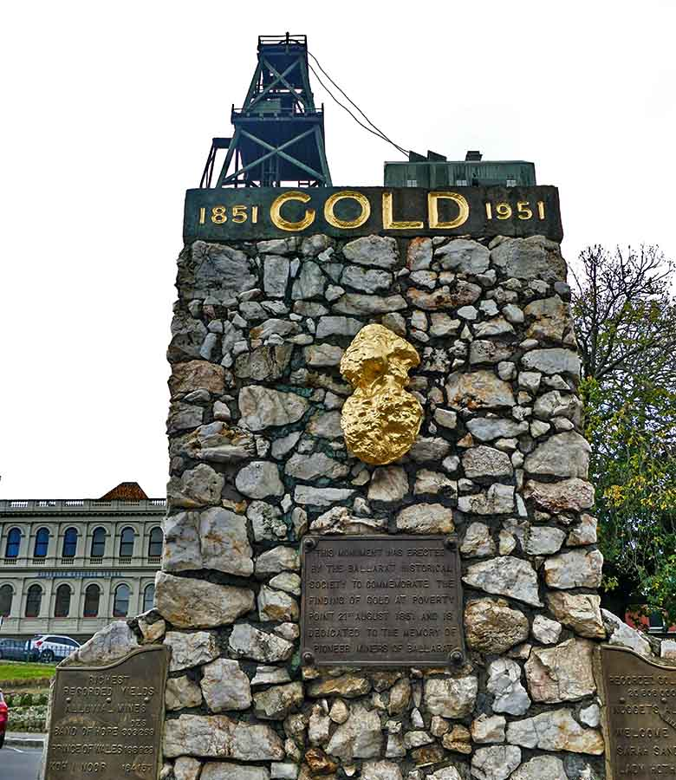
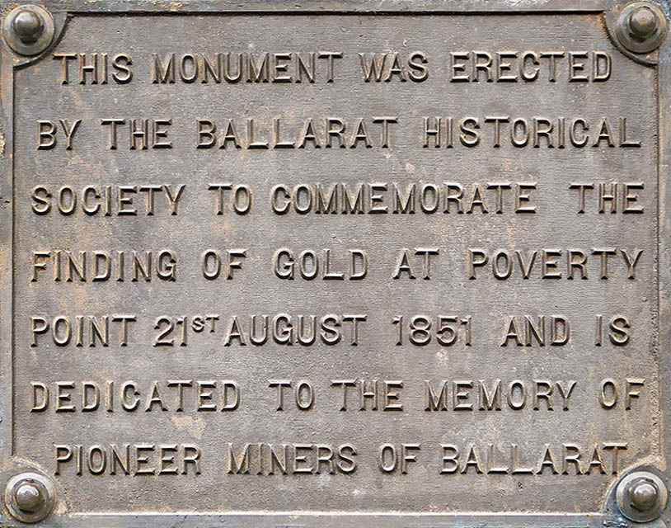
Photo © Hudec Ivan

Slide 38




Non-commercial presentation !
Music : B.Cherry, A.Doran, M.Pitkin - Mazurkas
Photos : Sekerka Dušan Ing.
sekerka.dusan@gmail.com
Hudec Ivan
Compilation : Steve Rumpler
pista2011@gmail.com
Year : 2020
Thanks for your feedback on this presentation...

Slide 39







¿Te ha gustado?
Puedes ver más entrando
Aquí
Además puedes recibir powerpoints en tu correo electrónico suscribiéndote aquí:

